Slide 1
MESA REDONDA NA CCJC DO SENADO
Projeto de Lei 4257/2019, do Senador Antonio Anastasia (PSDB-MG)
Relator na CCJC, Senador Tasso Jereissati (PSDB-CE)
Painel 1 – Arbitragem Tributária

Slide 2

Fonte: Globonews, Binca Pinto Lima, Luis Guilherme Gerbelli, 1/11/2019

Slide 3




Fonte: O Estado de S. Paulo, 31/10/2019

Slide 4
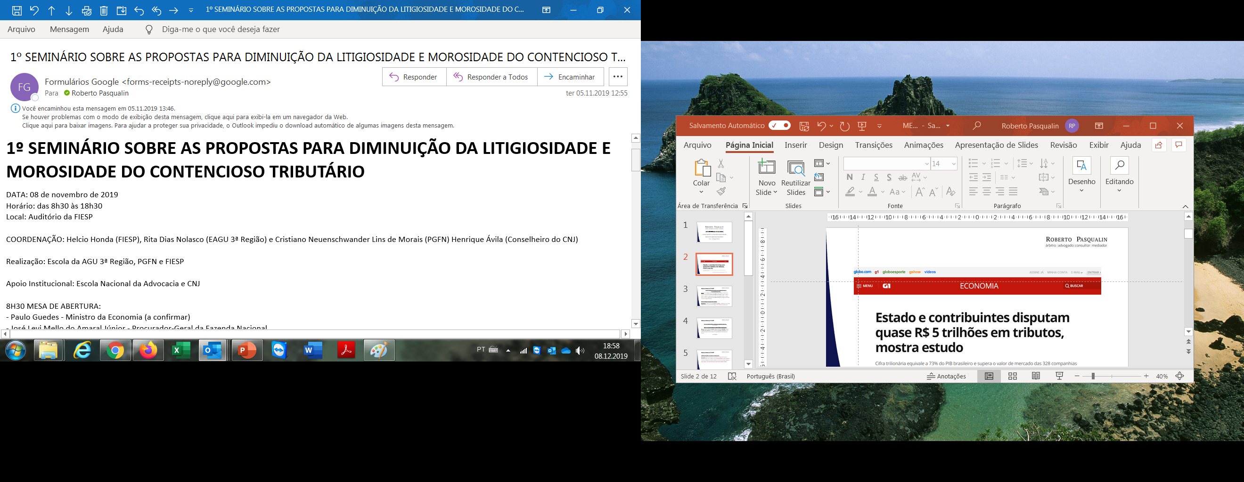

Slide 5
Tem saída para esse problema? Tem solução possível?
Tem sim. Tem que ter. Tem como fazer.
1) Simplificar o Sistema Tributário e reduzir o custo de tributos
2) Desburocratizar e reduzir custo e erros do contribuinte
3) Inovar no contencioso tributário
Podemos usar métodos extrajudiciais de solução de litígios?
Transação Tributária? Mediação Tributária?
Arbitragem Tributária?

Slide 6
Tem saída para esse problema? Tem solução possível?
Tem sim. Tem que ter. Tem como fazer.
Mediação Tributária > Lei 13.140/2015
Transação Tributária > MP 899/2019
Arbitragem Tributária > Projeto de Lei 4257/2019

Slide 7
Arbitragem Tributária no PL 4257/19
Art. 16-A – Implantação e Regulamento de arbitragem pelas entidades da Federação
ou pelo Regulamento da União
Art. 16-A Se o executado garantir a execução integralmente por depósito em dinheiro, fiança bancária ou seguro garantia, pode optar pela adoção de juízo arbitral para julgar os embargos ofertados, respeitados os requisitos da Lei nº 9.307, de 23 de setembro de 1996 e os a seguir definidos, na forma de regulamento de cada entidade da Federação ou do regulamento da União, na ausência de regulamento próprio.
Opção por arbitragem não vincula outros executados
Art. 16-A, § ún. - Na hipótese de haver pluralidade de executados, a opção feita por um destes não vincula aos demais, que poderão ofertar embargos a serem recebidos e apreciados pelo juiz.

Slide 8
Arbitragem Tributária no PL 4257/19
Art. 16-B - Limitação do árbitro a 1 processo por contribuinte a cada 2 anos
[sem alteração]
Art. 16-C – Convenção de Arbitragem, Confidencialidade e Credenciamento
Art. 16-C – O processo arbitral será de direito, respeitará o princípio da publicidade, conduzido por órgão arbitral institucional ou entidade especializada previamente credenciado por cada unidade da Federação, facultada a realização de atos procedimentais de forma presencial ou eletrônica.
[sem alteração]

Slide 9
Arbitragem Tributária no PL 4257/19
Convenção de Arbitragem como Negócio Processual em juízo
Art. 16-C, § 1º - A Administração Pública será intimada sobre a opção pela instauração do procedimento arbitral e para a celebração, no prazo de até trinta (30) dias a contar da intimação, da convenção de arbitragem pela autoridade competente e pelo executado, observado o disposto no artigo 190 da Lei 13.105, de 16 de março de 2015, após o que será iniciada a arbitragem.

Slide 10
Arbitragem Tributária no PL 4257/19
Confidencialidade de documentos sigilosos
Art. 16-C, § 2º [sem alteração]
Credenciamento de Câmaras pela Administração Pública
Art. 16-C, § 3º - O credenciamento de órgão arbitral institucional ou de entidade especializada somente poderá ser admitido após a comprovação, entre outros critérios, do exercício contínuo da atividade de administração de procedimentos arbitrais nos quatro (4) anos anteriores ao credenciamento.

Slide 11
Arbitragem Tributária no PL 4257/19
Art.16-D - Honorário de sucumbência pelos critérios do art. 85 do CPC
[sem alteração]
Sucumbência reduzida à metade
Art. 16-D, § ún. [sem alteração]
Art. 16-E - Despesas da arbitragem pelo contribuinte
[sem alteração]
Reembolso ao contribuinte das despesas adiantadas, se vencedor
Art. 16-E, § ún. [sem alteração]

Slide 12
Arbitragem Tributária no PL 4257/19
Art. 16-F – Precedentes Vinculantes e a Independência do Tribunal Artbitral
Art. 16-F Qualquer das partes pode formular pedido de esclarecimentos, no prazo do artigo 30 da Lei 9.307, de 23 de setembro de 1996, caso a sentença arbitral ou pedido de esclarecimento anterior contrarie enunciado de súmula vinculante, decisão do Supremo Tribunal Federal em controle concentrado de constitucionalidade ou acórdão proferido em julgamento de incidente de resolução de demandas repetitivas, recurso extraordinário com repercussão geral reconhecida e desde que anteriores ao recebimento da notificação da sentença arbitral ou da decisão do pedido de esclarecimentos anterior.
Declaração de nulidade e julgamento do mérito pelo Poder Judiciário
Art. 16-F, § ún. [suprimir]

Slide 13
Arbitragem Tributária no PL 4257/19
Art. 16-G - Coisa julgada e efeito da sentença arbitral tributária
Art. 16-G - A sentença arbitral, quando passada em julgado, nos termos do artigo 31 da Lei 9.307, de 23 de setembro de 1996, e do artigo 515, VII da Lei 13.105, de 16 de março de 2015, produz para o contribuinte optante e para a Fazenda Pública os mesmos efeitos da sentença proferida pelos órgãos do Poder Judiciário.

Slide 14
Arbitragem Tributária no PL 4257/19
Art. 41-T – Outras hipóteses de aplicação da Arbitragem Tributária
Art. 41 - T - O contribuinte e, quando for o caso, também a Administração Pública Tributária, podem optar pelo procedimento arbitral previsto nos artigos 16-A a 16-G desta lei para a solução da controvérsia a ele submetida nos seguintes casos:
a) nos embargos à execução fiscal previstos nesta lei, na ação de consignação em pagamento prevista no artigo 164 da Lei nº 5.172, de 25 de outubro de 1966, e na ação anulatória do ato declarativo da dívida prevista no art. 38 desta lei, com a garantia integral do juízo por depósito em dinheiro, fiança bancária ou seguro-garantia;

Slide 15
Arbitragem Tributária no PL 4257/19
b) na oferta de exceção de pré-executividade e em outras ações judiciais e procedimentos administrativos em matéria tributária que não exijam garantia prévia, inclusive na apresentação de ou na contestação de resposta a consulta administrativa, na liquidação de crédito tributário passado em julgado, na restituição ou na compensação de tributo.
Suspensão do lançamento e da exigibilidade do crédito
Art. 41-T, § ún. – A celebração da convenção de arbitragem prevista no parágrafo 1º do artigo 16-C desta lei suspende o procedimento administrativo para o lançamento do crédito tributário e sua exigibilidade, nos termos do parágrafo 3º do artigo 151 da Lei nº 5.172, de 25 de outubro de 1966.

